Slide 1

Deep Learning Mini-Challenge 2 Image Captioning Show & Tell
Si Ben Tran

Slide 2
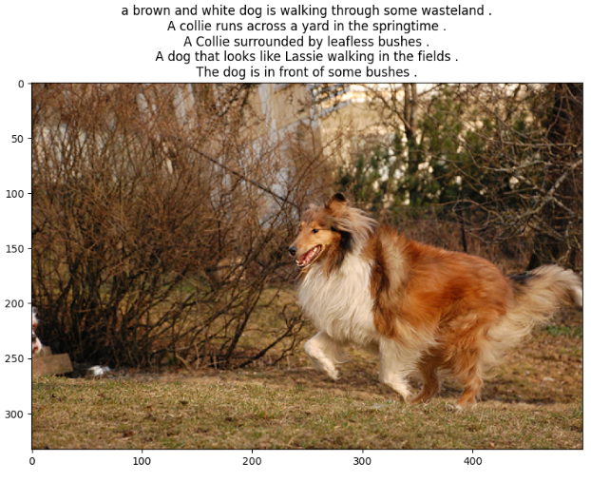
Daten
Flickr8K
Ein Bild mit 5 Captions
Explorative Datenanalyse
Unterschiedlich grosse Bilder
95% Quantile = 19 Wörter
Meist vorkommendes Wort: «a»

Slide 3
Daten Preprocessing
Bild Preprocessing
Skalierung auf 224x224
Normalisierung der Farbkanäle
Text Preprocessing
Vokabular erstellen
Vokabular indexieren
Tokenisierung mit Special Tokens

Slide 4
Encoder
Vortrainierte Encoder Modelle
Resnet18
DenseNet121
Output auf Embedding Dimension mappen

Slide 5
Decoder
Output von Encoder - Bild Feature - mit gleicher Embedding Dimension für Caption Tokens Konkatenieren
LSTM
Input Size = Embedding Dimension (Anzahl Features)
Hidden Size = Anzahl Features für Hidden State

Slide 6
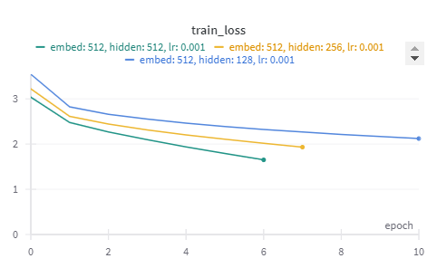
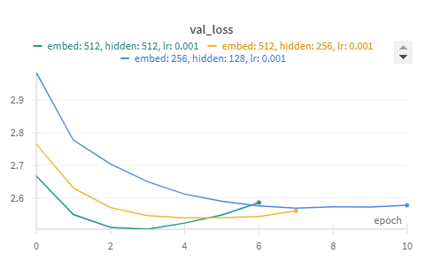
Training
W&B Sweeps
Overfitting
L2 Regularisierung
Bilder Augmentierung

Slide 7
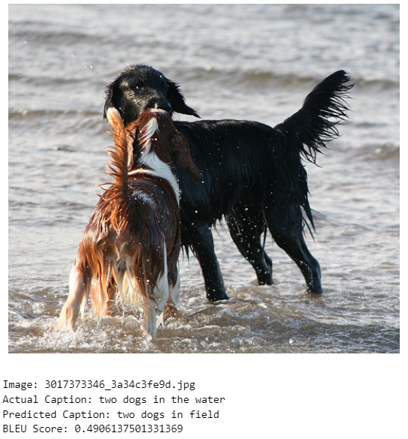
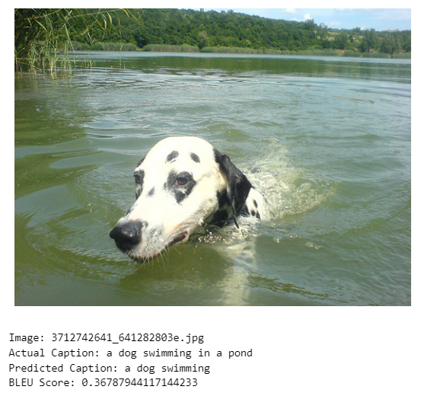
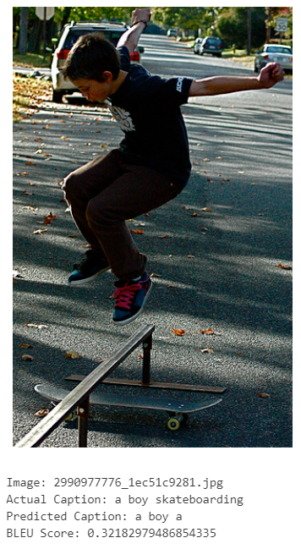
Resultate

Slide 8
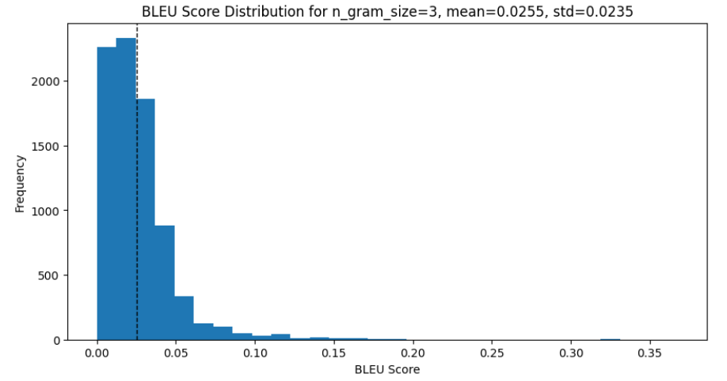
Resultate
Bleu Score
N_Gram = 3
Bleu Verteilung bei Augmentierten Bilder

Slide 9
Weiteres
Beam Search anstatt Greedy Search
L1 Regularisierung
Vokabular Grösse Anpassen

Slide 10
Learnings
Python Classes
PyTorch Lightning
Transfer Learning
W&B Sweeps Training

